Slide 1
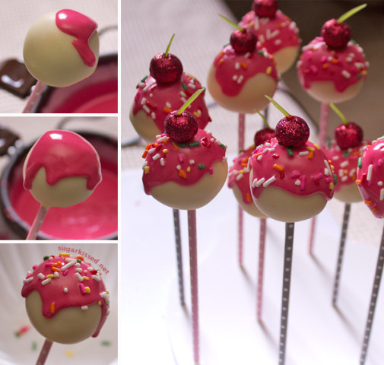
Cake pops

Slide 2
Ingredientes:
torta de vainilla
3 cucharadas de queso de crema
3 cucharadas de crema de avellanas con cacao
distintos sabores de chocolates
toppins

Slide 3
Pasos:
coger la torta y con las manos bien limpias desborona en un boll grande
con la torta desboronada echar las tres cucharadas y mezclar muy bien
ya mezclada muy bien la torta con el queso crema le echamos las 3 cucharadas de nuestra crema de avellanas con cacao y revolvemos muy bien
con la mezcla hacemos distintas volitas y la metemos al congelador o nevera
luego vamos a poner el chocolate a baño maría y luego cuando este listo lo sacas y también sacas los cake pops de la nevera
decorarlos a tu antojo

